Slide 1
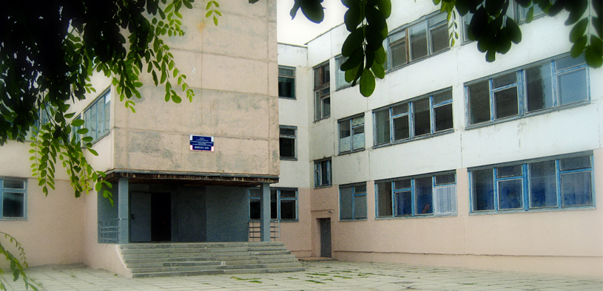

Порядок подачи документов для поступления в школу

Slide 2
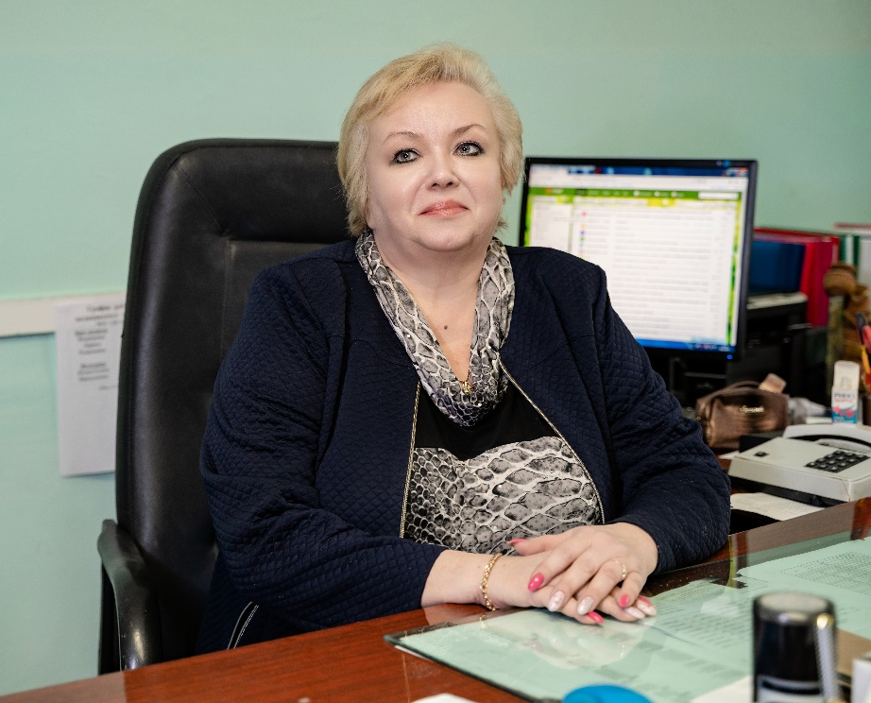
Директор МОУ СШ № 51
Глаголева
Людмила Витальевна
400121, Волгоград, ул. им. Кропоткина 9
Телефон:
+7 (8442) 701289 /Приемная/
Официальный сайт школы https://school51.oshkole.ru

Slide 3
В 1-й класс ОУ принимаются граждане по достижении возраста
6 лет и 6 месяцев при отсутствии противопоказаний по состоянию здоровья, но не позже достижения ими возраста 8 лет.
Прием на обучение в более раннем или более позднем возрасте осуществляется по согласованию с Территориальным управлением ТЗР, по письменному заявлению родителей (законных представителей).

Slide 4

Прием на обучение граждан, проживающих на территории, за которой закреплено ОУ, осуществляется с
1 апреля 2025 года с 9:05

Slide 5

Во внеочередном порядке в МОУ СШ № 51 предоставляются места:
-детям военнослужащих и детям граждан, пребывавших в добровольческих формированиях;
-детям погибших (умерших) при выполнении задач в специальной военной операции;
-детям сотрудников полиции и органов внутренних дел;
-детям сотрудников, проходящих службу в учреждениях и органах уголовно-исполнительной системы, федеральной противопожарной службе, органах по контролю за оборотом наркотических средств и психотропных веществ и таможенных органах Российской Федерации;
- дети медицинских работников, оказывающих первичную медико-санитарную помощь;
-проживающие в одной семье и имеющие общее место жительство дети, братья и (или) сестры которых обучаются в МОУ СШ № 51

Slide 6



Slide 7



Slide 8
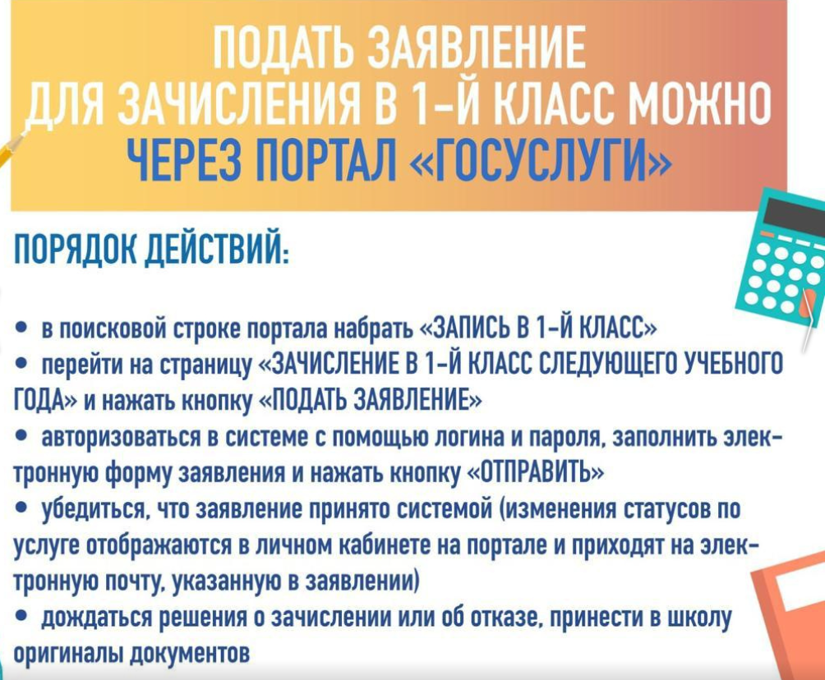


Slide 9


Slide 10
График работы приемной: понедельник-пятница
9:00 - 16:00 перерыв 12:30-13:30

Slide 11
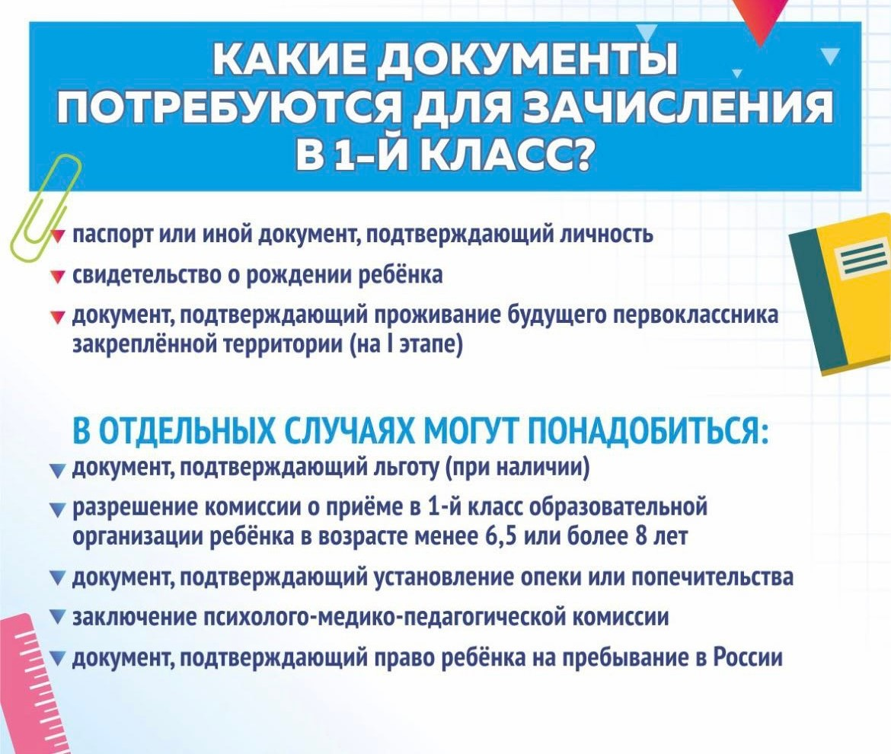


Slide 12
Основания для отказа в приеме заявления в ОУ на предоставление услуги, в приеме документов для зачисления являются:
- обращение лица, не относящегося к категории заявителей;
- непредставление заявителем документа, удостоверяющего личность, или представление документа, удостоверяющего личность, с истекшим сроком действия или недействительного документа;
- непредставление в ОУ документов, необходимых для получения услуги;
- отсутствие свободных мест в ОУ;
- возрастные ограничения

Slide 13
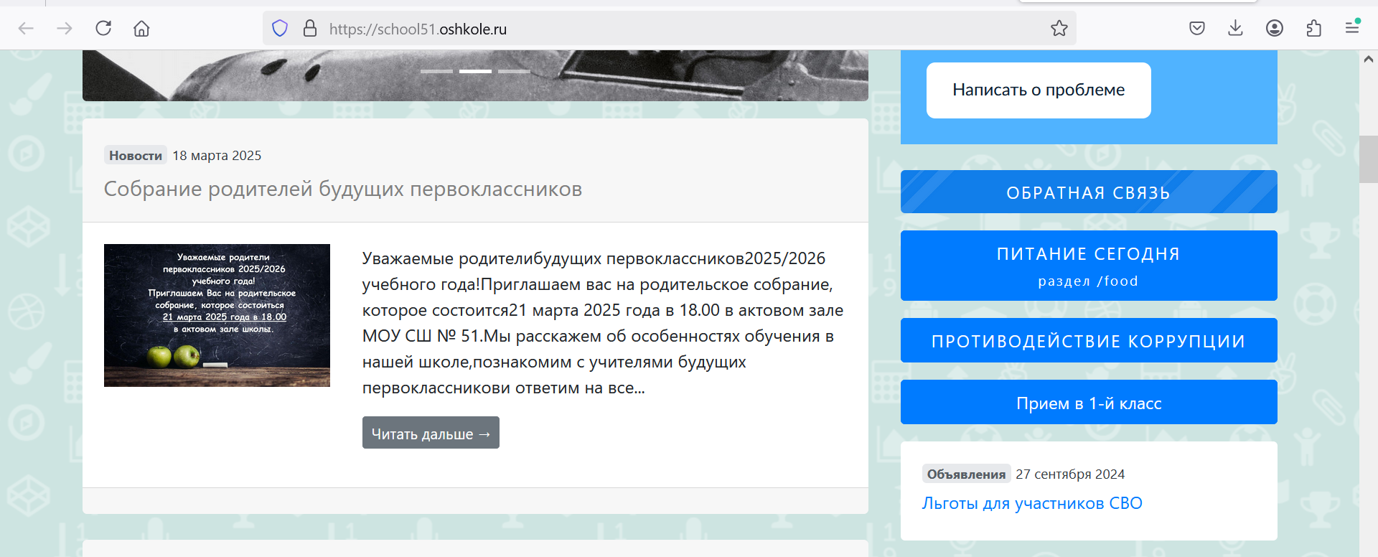
Форму заявления о приеме в ОУ можно найти на сайте школы

Slide 14
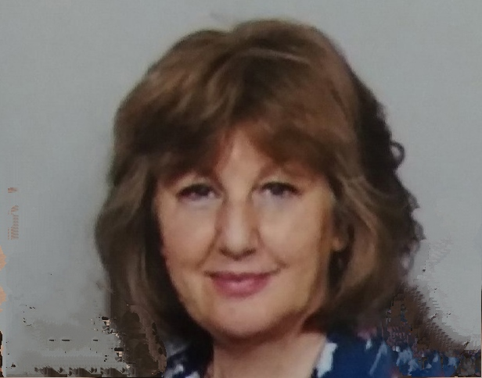
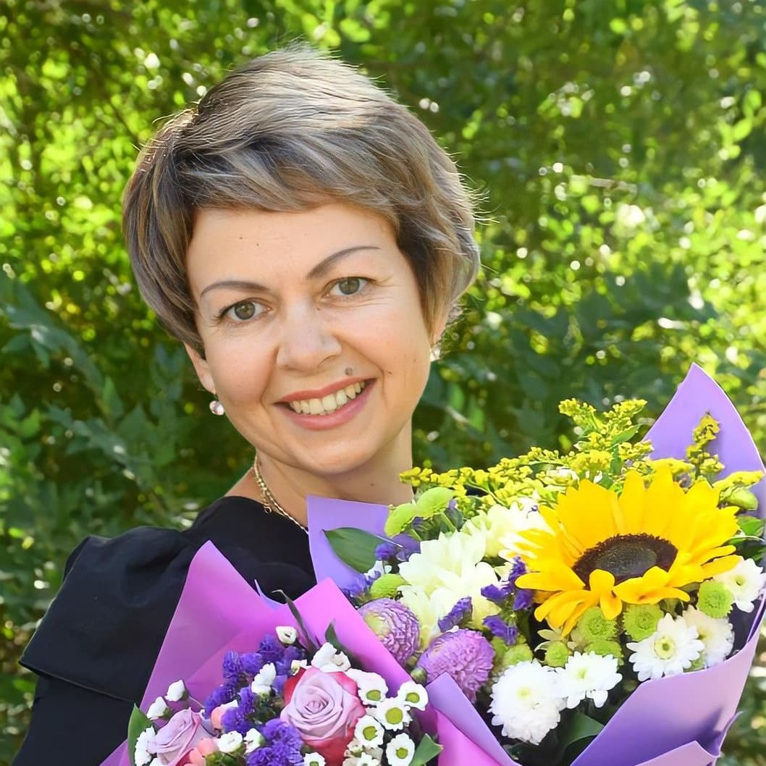
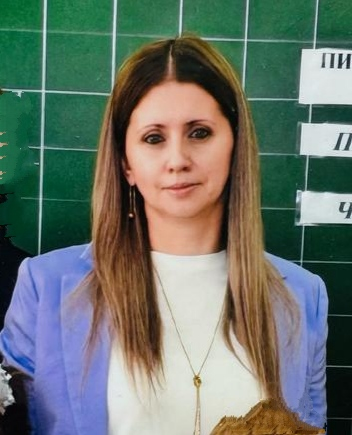
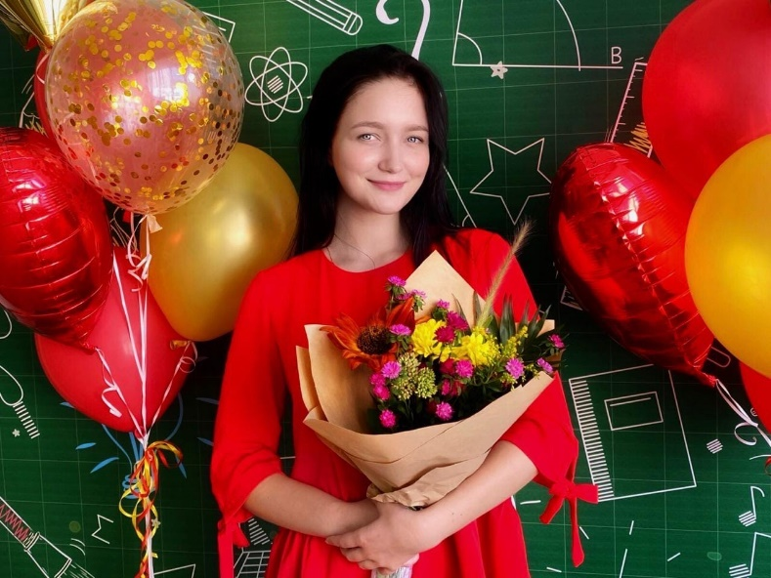
В 2025-2026 учебном году планируется открыть
4 первых класса
Величко Елена Викторовна
Калинина Наталья Юрьевна
Шершнева Виктория Александровна
Глоденко Александра Александровна

Slide 15

Программа
«Школа России»
1 - 4 классы

Slide 16

Особенности организации учебного процесса:
- пятидневная учебная неделя;
- первая смена;
- минимальное по объему домашнее задание;
- безотметочное обучение в первом классе;
- адаптационный период – 1 четверть (в эти дни у детей по три урока по 35 минут + динамическая пауза 40 минут);
- дополнительная неделя каникул в 3 четверти;
- организация бесплатного завтрака для всех детей начальной школы;

Slide 17

В школе есть свои требования и правила, которые обязан соблюдать каждый ученик и родитель:
1. Начало занятий в 8.00. В школу дети приходят за 15 минут до начала уроков– раньше приходить не следует.
2. Опаздывание на уроки не допустимо. Пропуск занятий возможен только по уважительной причине.
3. Родители провожают детей, заводя в школу. Встречают после уроков на улице.
Вход в школу родителям разрешен после 14:00 по предварительной договоренности с учителем.
4.Учебники выдаются бесплатно.
5. Родители обязаны обеспечить ребенка необходимыми школьными принадлежностями и школьной формой.

